Slide 1

Родительское собрание №1
МАДОУ ДС №10 «Белочка»
Старшая группа «А»

Slide 2
СООТВЕТСТВУЕТ
ФГОС
ПРИМЕРНАЯ
ОБЩЕОБРАЗОВАТЕЛЬНАЯ
ПРОГРАММА
ДОШКОЛЬНОГО ОБРАЗОВАНИЯ
ОТ РОЖДЕНИЯ
ДО ШКОЛЫ
Под редакцией
Н. Е. Вераксы,
Т. С. Комаровой,
М. А. Васильевой
ФГОС — федеральный государственный образовательный стандарт

Slide 3
Ведущие цели Программы
— создание благоприятных условий для полноценного проживания ребенком дошкольного детства, формирование основ базовой культуры личности, всестороннее развитие психических и физических качеств в соответствии с возрастными и индивидуальными особенностями, подготовка к жизни в современном обществе, к обучению в школе, обеспечение безопасности жизнедеятельности дошкольника.
Особое внимание в Программе уделяется развитию личности ребенка, сохранению и укреплению здоровья детей, а также воспитанию у дошкольников таких качеств, как:
• патриотизм;
• активная жизненная позиция;
• творческий подход в решении различных жизненных ситуаций;
• уважение к традиционным ценностям.
Эти цели реализуются в процессе разнообразных видов детской де-
ятельности: игровой, коммуникативной, трудовой, познавательно-иссле-
довательской, продуктивной, музыкально-художественной, чтения.

Slide 4
Возрастные особенности развития детей шестого года жизни в онтогенезе
Дети шестого года жизни уже могут распределять роли до начала игры и строить свое поведение, придерживаясь роли.
Развивается изобразительная деятельность детей. Это возраст наиболее активного рисования. В течение года дети способны создать до двух тысяч рисунков.
Конструктивная деятельность может осуществляться на основе схемы, по замыслу и по условиям. Появляется конструирование в ходе совместной деятельности.
Продолжает совершенствоваться восприятие цвета, формы и величины, строения предметов; систематизируются представления детей. Они называют не только основные цвета и их оттенки, но и промежуточные цветовые оттенки; форму прямоугольников, овалов, треугольников. Воспринимают величину объектов, легко выстраивают в ряд - по возрастанию или убыванию - до 10 различных предметов.
В старшем дошкольном возрасте продолжает развиваться образное мышление. Дети способны не только решить задачу в наглядном плане, но и совершить преобразования объекта, указать, в какой последовательности объекты вступят во взаимодействие, и т.д.

Slide 5
Развитие воображения в этом возрасте позволяет детям сочинять достаточно оригинальные и последовательно разворачивающиеся истории. Воображение будет активно развиваться лишь при условии проведения специальной работы по его активизации.
Продолжает совершенствоваться речь, в том числе ее звуковая сторона. Дети могут правильно воспроизводить шипящие, свистящие и сонорные звуки. Развиваются фонематический слух, интонационная выразительность речи при чтении стихов в сюжетно-ролевой игре и в повседневной жизни.
Совершенствуется грамматический строй речи. Дети используют практически все части речи, активно занимаются словотворчеством. Богаче становится лексика: активно используются синонимы и антонимы.
Развивается связная речь. Дети могут пересказывать, рассказывать по картинке, передавая не только главное, но и детали.
Восприятие в этом возрасте характеризуется анализом сложных форм объектов; развитие мышления сопровождается освоением мыслительных средств (схематизированные представления, комплексные представления, представления о цикличности изменений); развиваются умение обобщать, причинное мышление, воображение, произвольное внимание, речь, образ Я.

Slide 6
Образовательная область:
Речевое развитие.
Художественно-эстетическое развитие
Социально-коммуникативное развитие
физическое развитие
Познавательное развитие

Slide 7
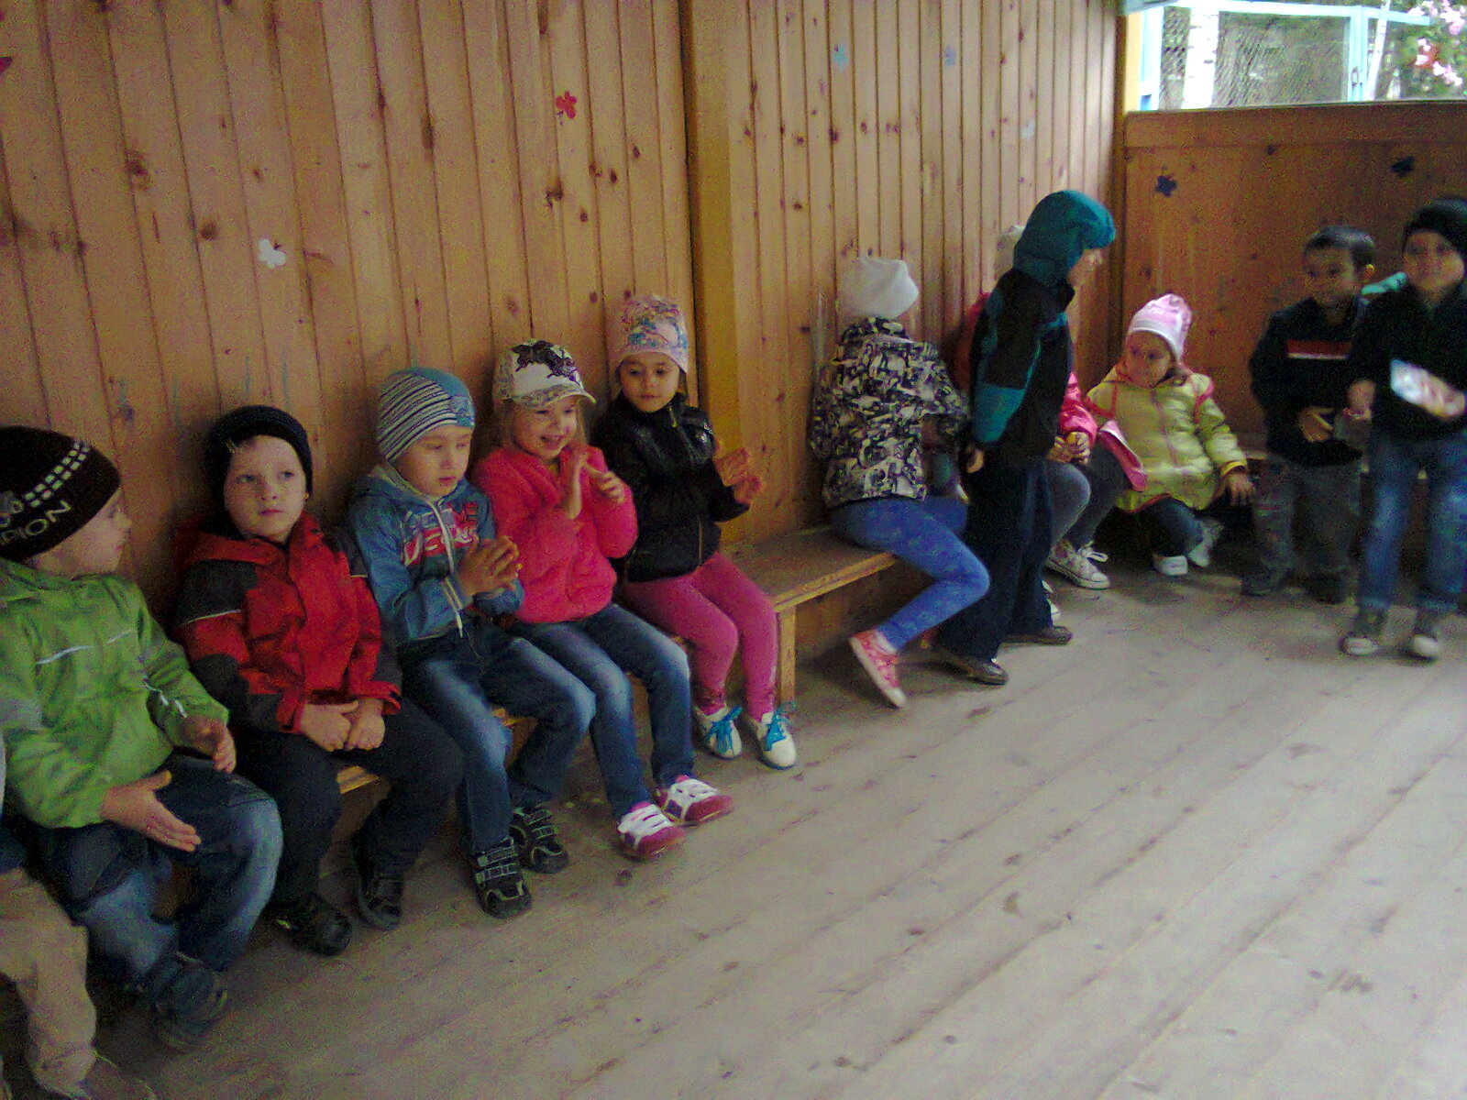

Slide 8
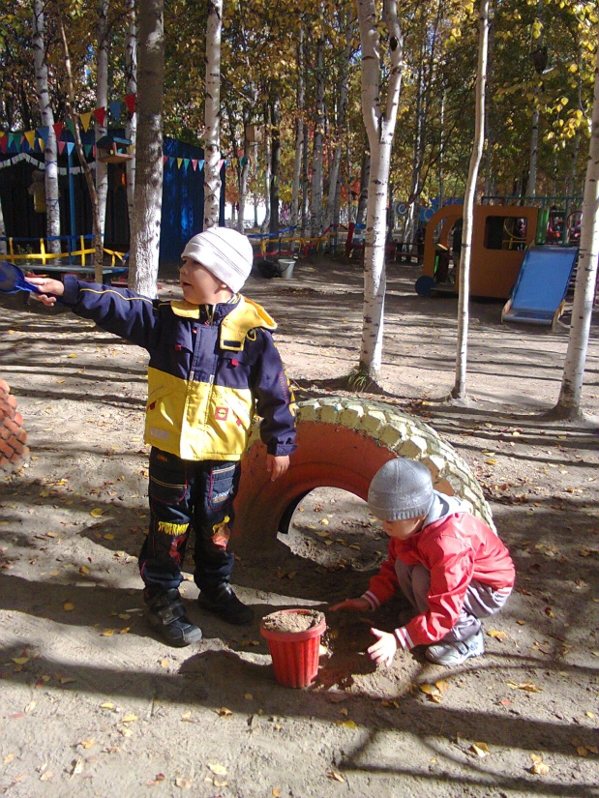
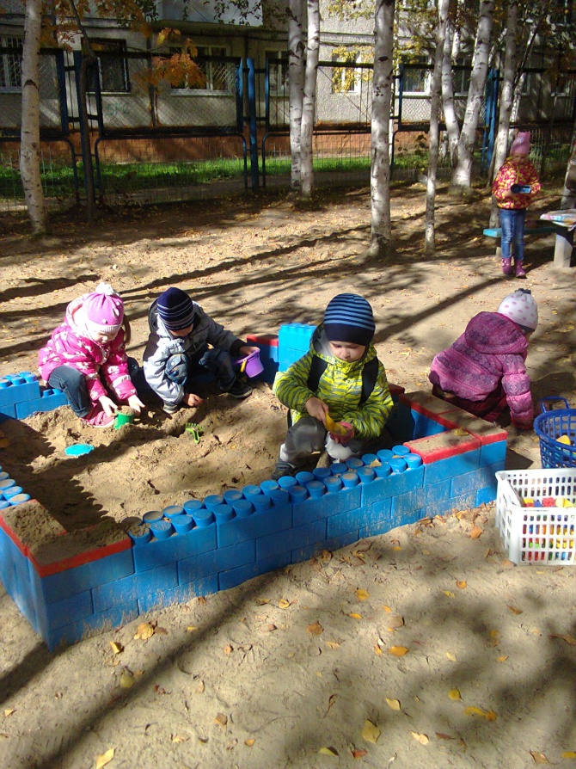
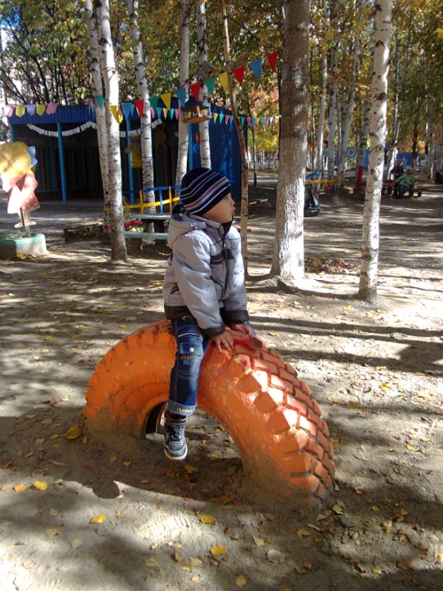

Slide 9
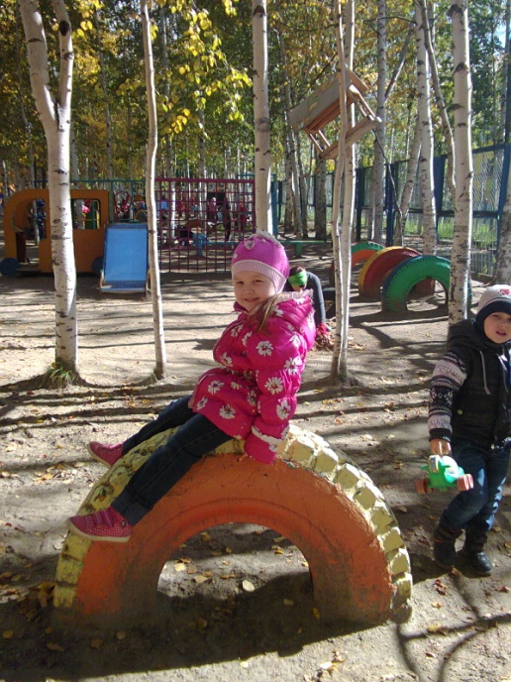
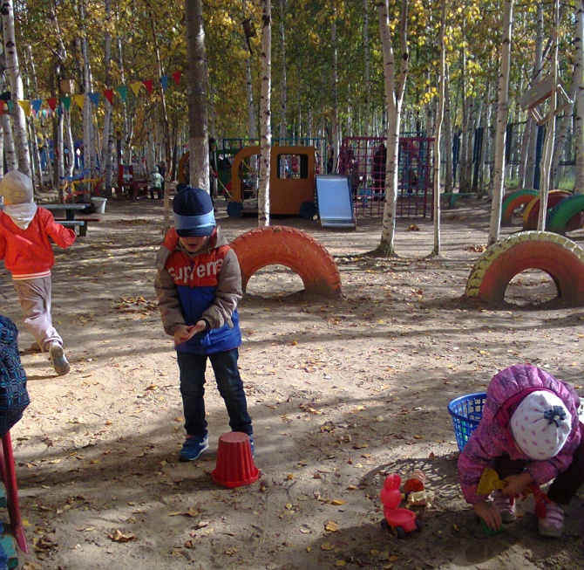
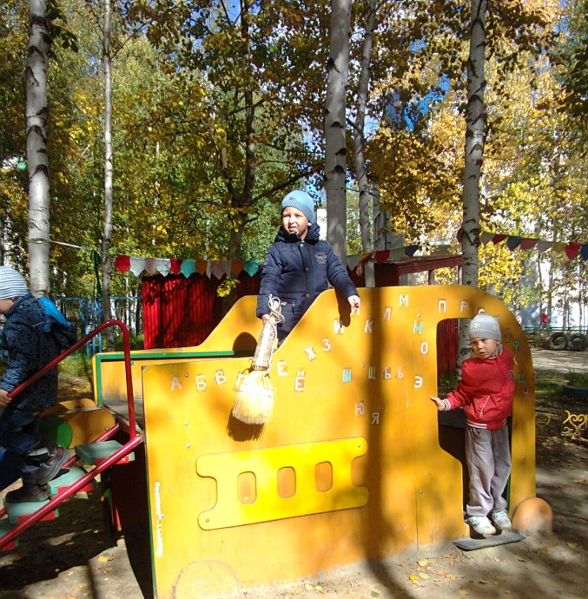

Slide 10
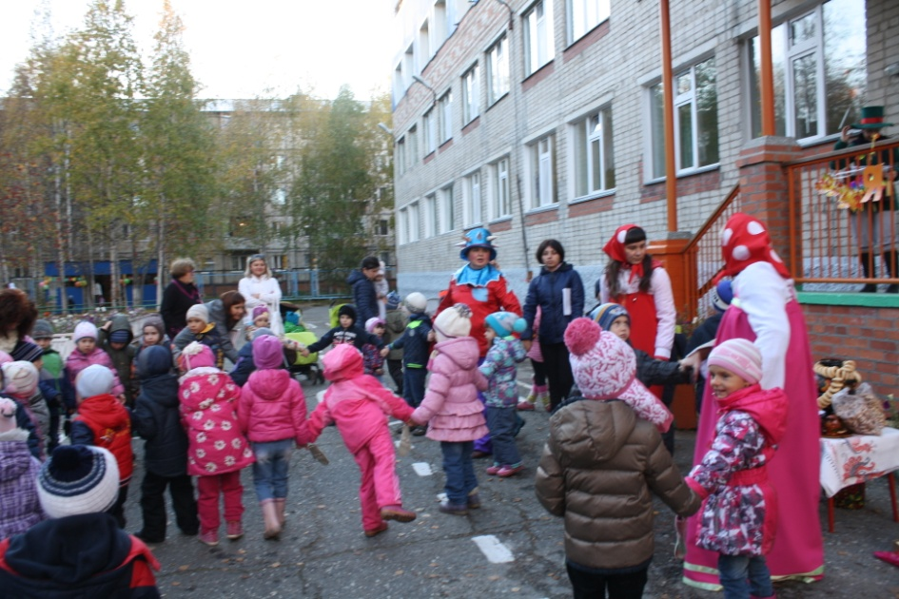
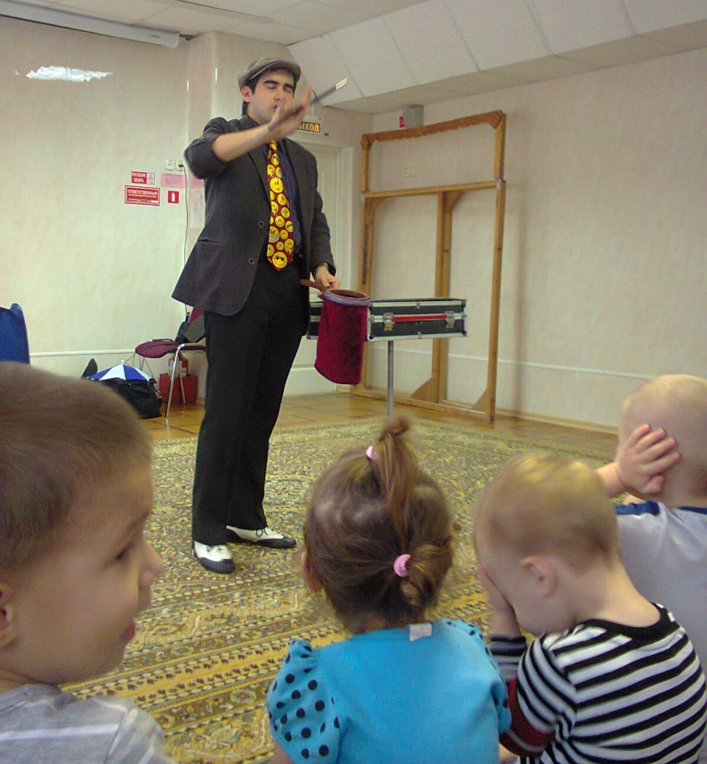
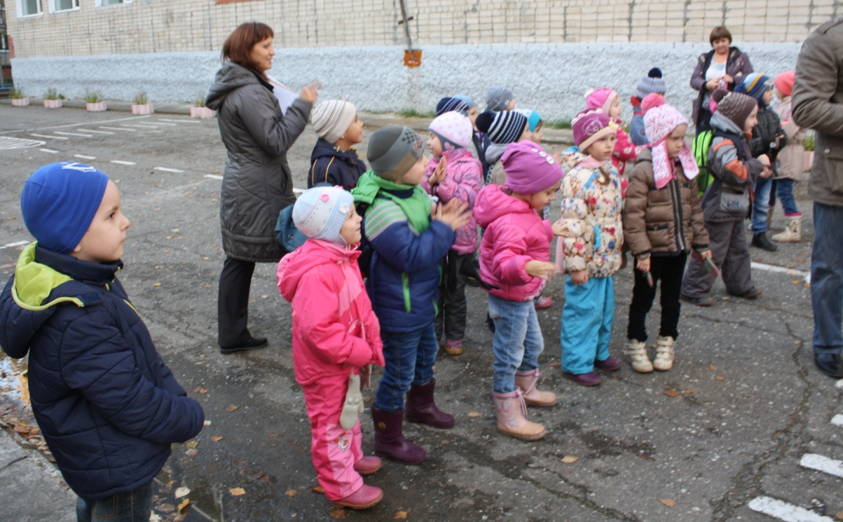

Slide 11
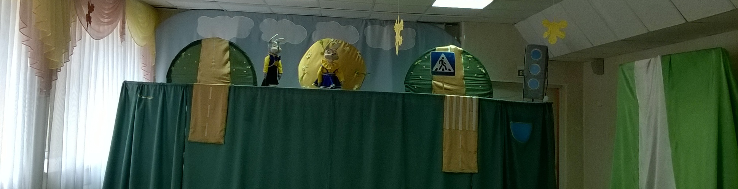
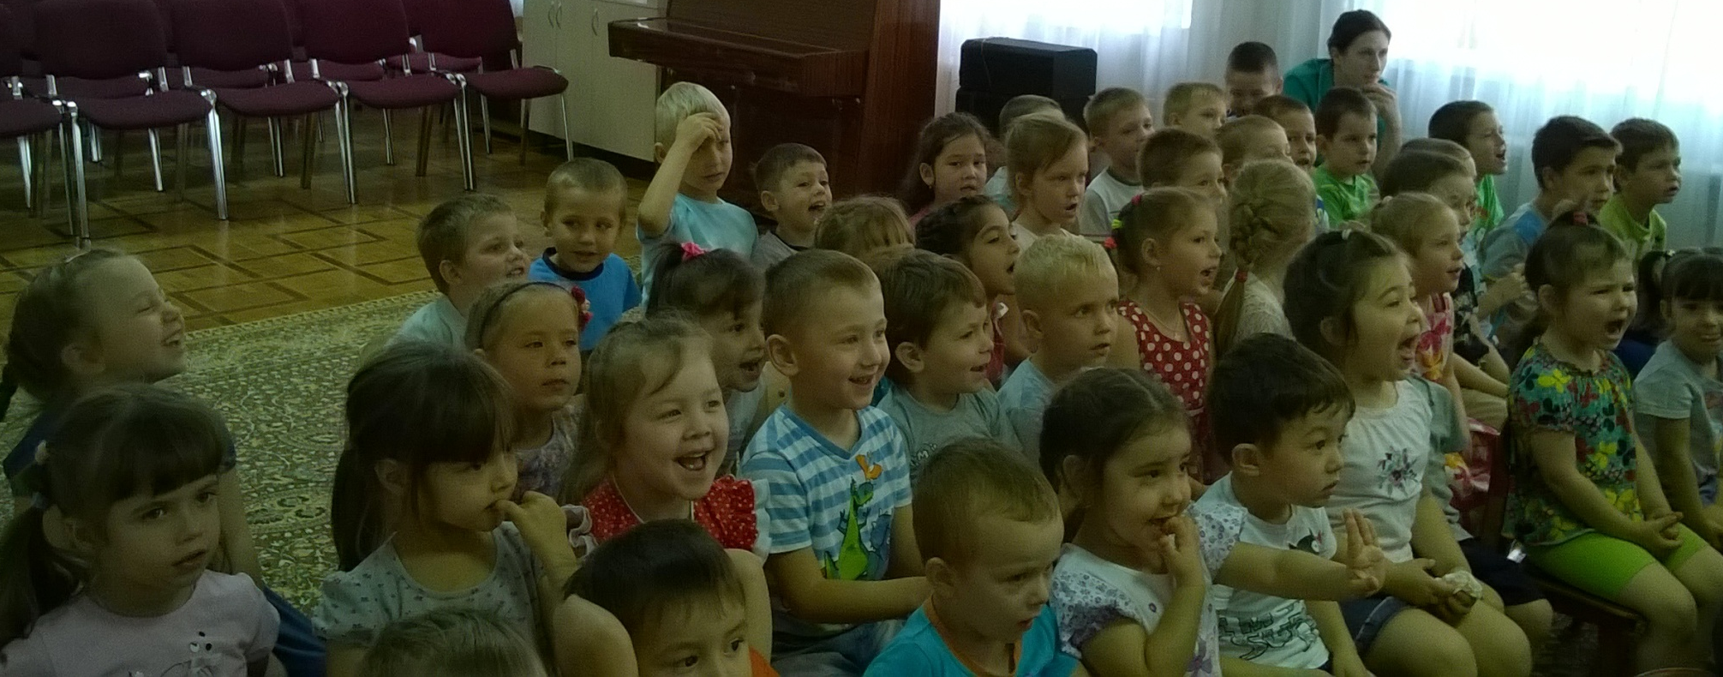

Slide 12
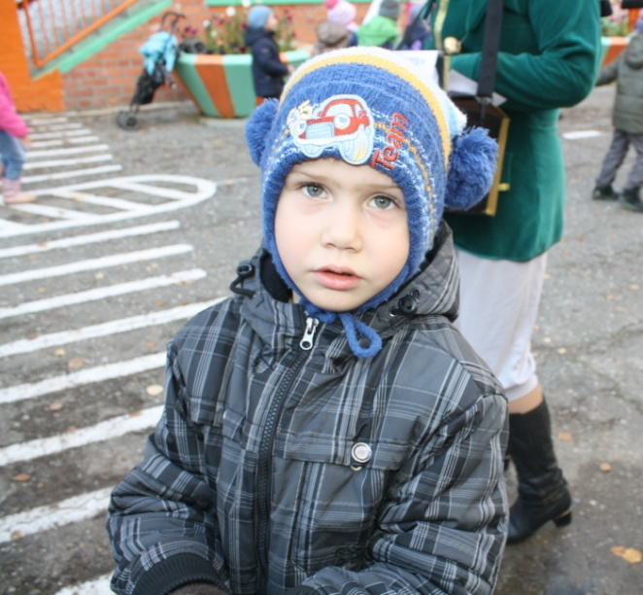
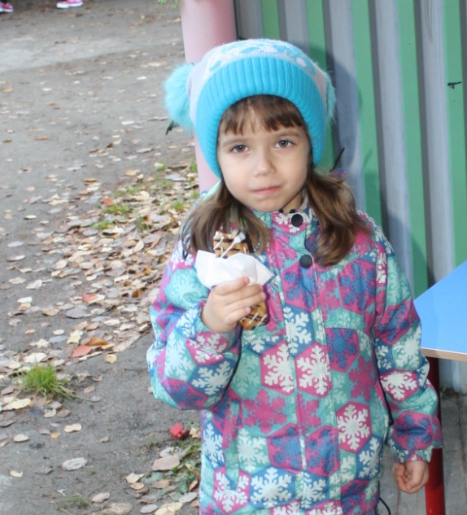
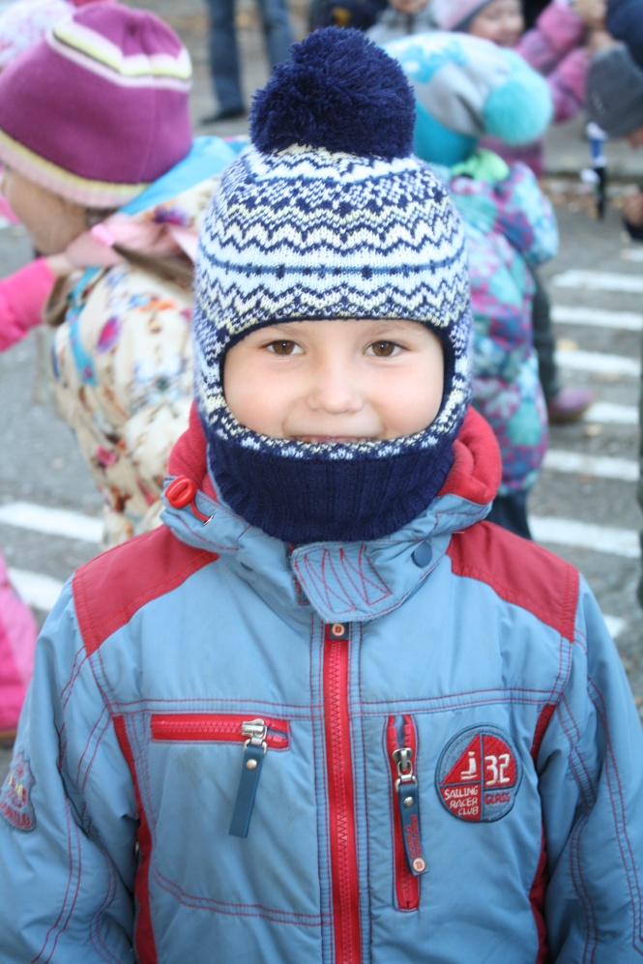
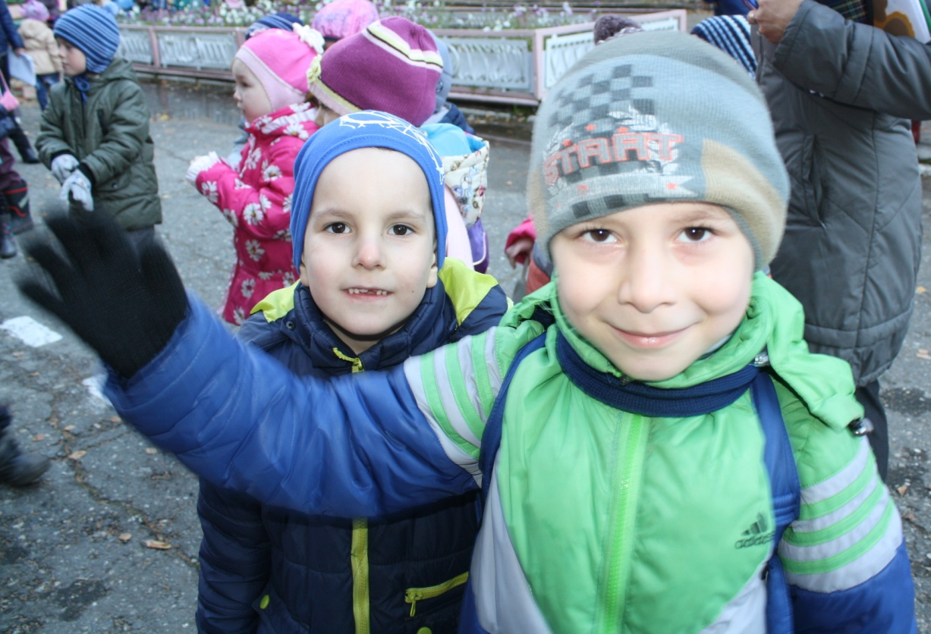

Slide 13
Спасибо за внимание!

